Slide 1
Ins Netz gegangen – Worauf wir beim Online-Shoppen achten (sollten)
Prof. Dr. Abdolkarim Sadrieh
Vertr.-Prof. Dr. Sören Köcher

Slide 2


Slide 3
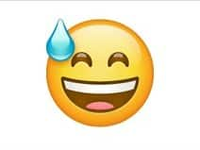
Welche Webcam ist besser? – Und warum?
A
B
Solange fragen, bis jemand sagt: „Kamera A wegen der besseren Kundenbewertung.“

Slide 4







Heutzutage sind Kundenbewertungen eines der zentralen Kaufentscheidungskriterien

Slide 5

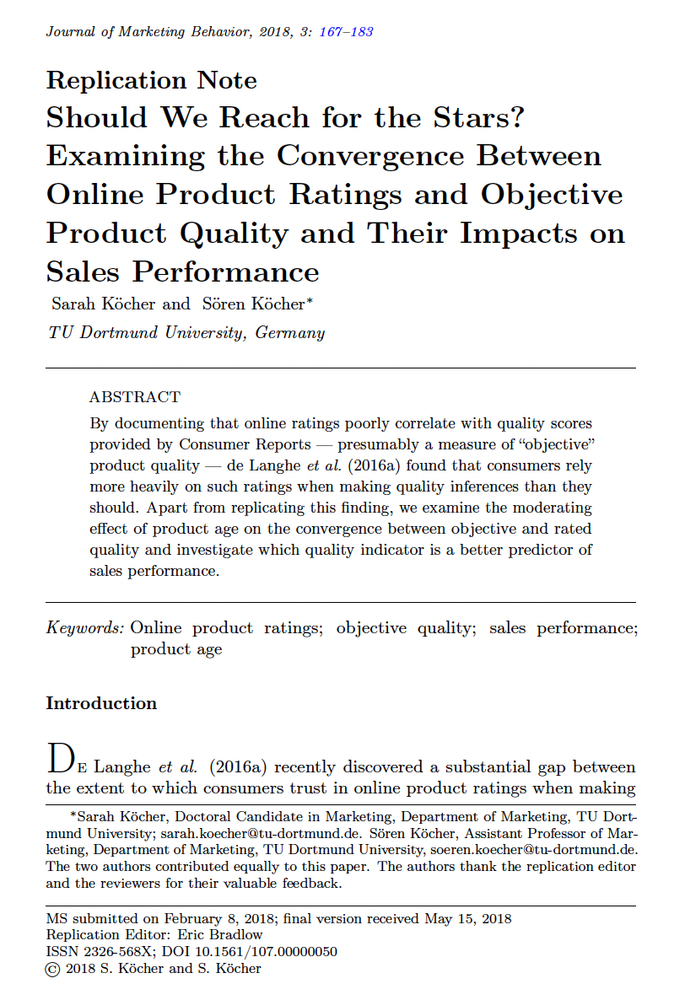

ABER: Sollten wir nach den Sternen greifen?
Sind Kundenbewertungen ein guter Indikator für die Qualität eines Produktes?
Zur Beantwortung dieser Forschungsfrage wurde der Zusammenhang zwischen Kundenbewertungen auf Amazon und Indikator der „tatsächlichen“ Qualität eines Produktes untersucht
Was könnte als Maß für die „tatsächliche“ Qualität eines Produktes verwendet werden?

Slide 6

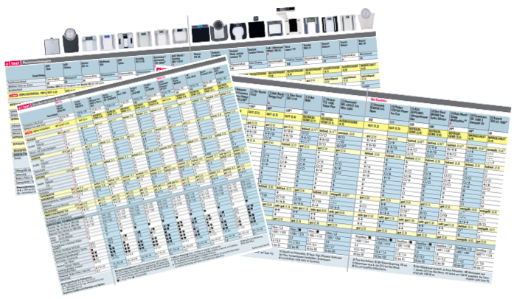


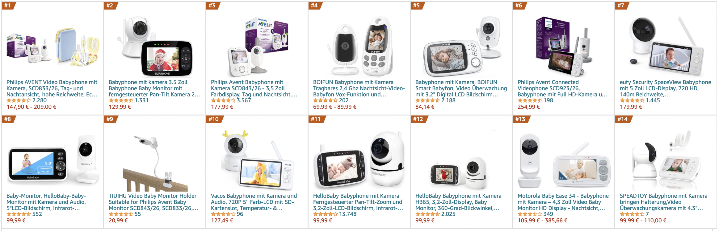
Datengrundlage
Stiftung Warentest-Bewertungen von Consumer Electronics-Produkten, die in einem Zeitraum von 4 Jahren getestet wurden: 2.473 Produkte in 352 Produktkategorien
Amazon-Kundenbewertungen von 1.322 Produkten in 224 Produktkategorien

Slide 7
Zusammenhang zwischen Amazon-Kundenbewertungen und Stiftung Warentest-Bewertungen
Für jede der 224 Produktkategorien wurde die Korrelation zwischen Amazon-Kundenbewertungen und Stiftung Warentest-Bewertungen berechnet
Was glauben Sie: Wie hoch war die durchschnittliche Korrelation zwischen den beiden Qualitätsindikatoren?
Durchschnittliche Korrelation lag bei 0,18
In 36,3% der Produktkategorien war die Korrelation sogar negativ

Slide 8
Follow-Up Analyse
Abhängige Variable | Stiftung Warentest-Bewertung
Unabhängige Variablen
Amazon-Kundenbewertung | 0,08*
Preis | 0,31*
Standardfehler (Statistisches Maß für die Genauigkeit der durchschnittlichen Kundenbewertung) | -0,18
Amazon-Kundenbewertung X Standardfehler | -0,01
*p < 0,05
Der Preis eines Produktes ist ein besserer Indikator für dessen Qualität als die Amazon-Kundenbewertung

Slide 9
Sollten wir nach den Sternen greifen?
„Das bedeutet, dass man nicht unbedingt ein gutes Produkt kauft, wenn man sich für ein Produkt mit einer hohen durchschnittlichen Bewertung entscheidet“
Wie lässt sich der geringe Zusammenhang zwischen Amazon-Kundenbewertungen und der „tatsächlichen“ Qualität eines Produkte erklären?
Statistische Probleme (oft geringe Fallzahl)
Sampling Probleme (keine Repräsentativität durch Self-Selection)

Slide 10


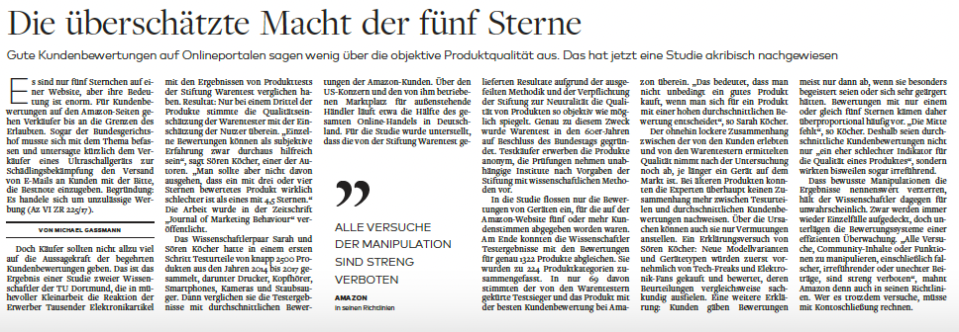

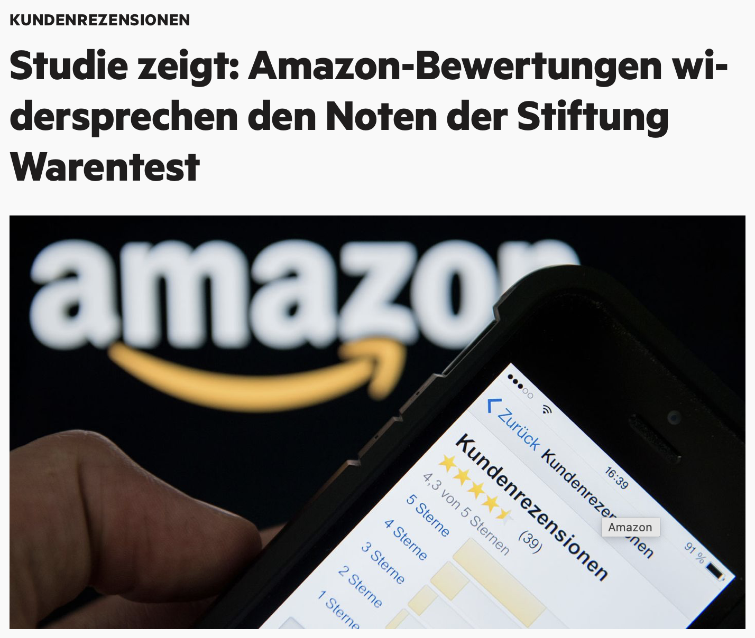



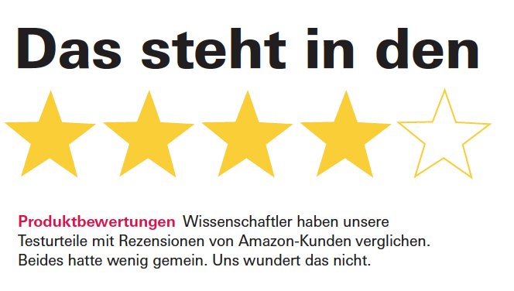

Sollten wir nach den Sternen greifen?

Slide 11
Vielen Dank für Ihre Aufmerksamkeit!
Lieber Karim, herzlichen Dank, dass du heute für mich eingesprungen bist ☺

